Slide 1
踏红色足迹
承红色精神
晨风书韵中队

Slide 2
踏红色足迹
承红色精神
晨风书韵中队

Slide 3
踏红色足迹
承红色精神
晨风书韵中队

Slide 4
第一篇章：
唱红色歌曲点燃激情

Slide 5
第二篇章：
看红色景点忆峥嵘岁月

Slide 6
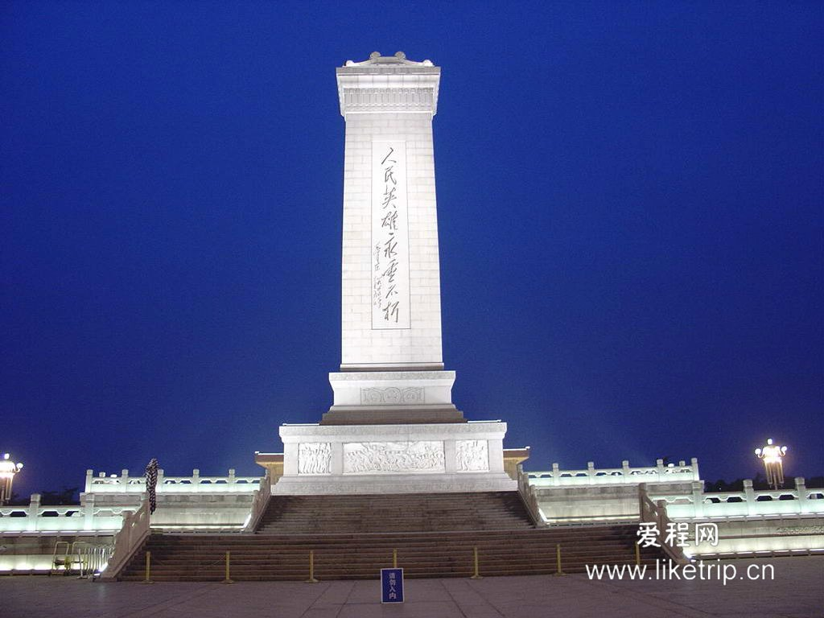

Slide 7
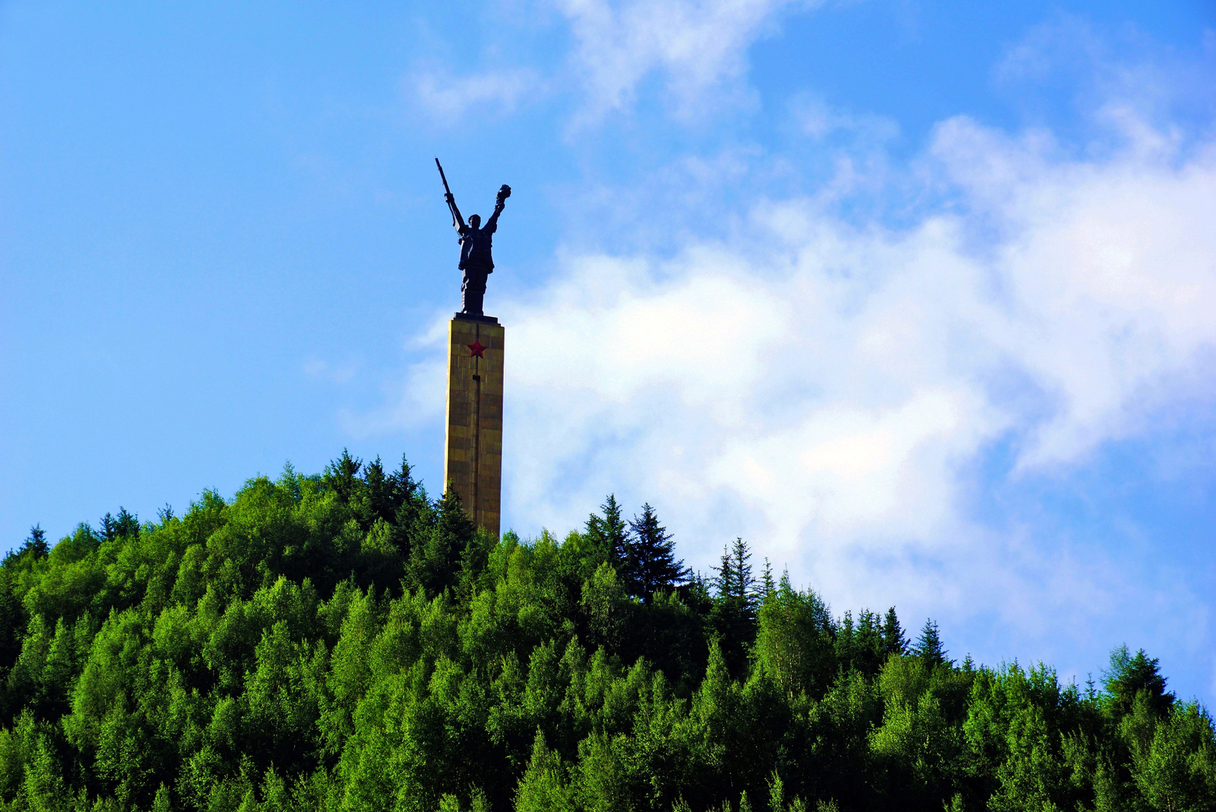

Slide 8
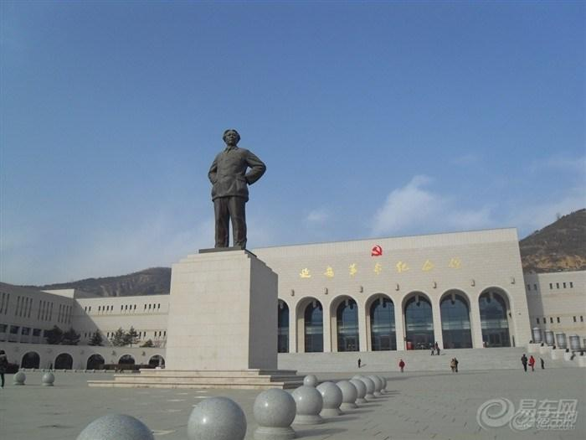

Slide 9
第三篇章：
听红色故事缅怀革命先烈

Slide 12
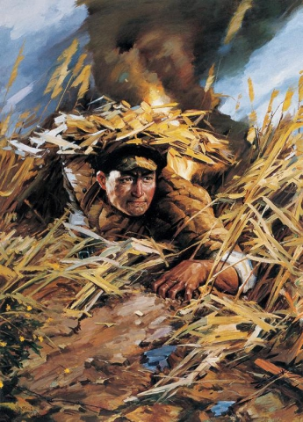
燃烧的烈火 坚定地战士（邱少云）

Slide 13
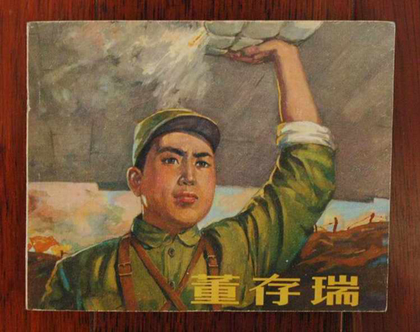
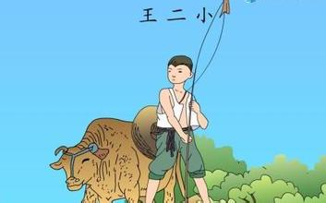
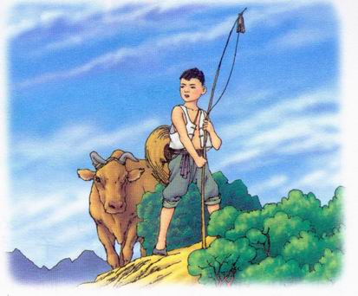

Slide 14
第四篇章：
诵红色诗歌昂扬正气

Slide 15
《请英烈放心》
领：千千万万英烈，
我们心中的丰碑！
领：我们无限崇敬的先辈，
我们决心向你们学习。
继承你们的遗志，
发扬你们的精神。

Slide 16
（1）假如我是一束阳光，
我愿发出强烈的光热。
（2）假如我是一滴泉水，
我愿解除大地的干渴。
（3）假如我是一把泥土，
我愿育出茁壮的禾苗。
（4）假如我是一滴石油，
我愿催动飞驰的列车。
（5）假如我是一支彩笔，
我愿绘出美丽的景色。
（6）假如我是一根琴弦，
我愿奏出时代的赞歌。

Slide 17
领合：请英烈们放心吧！
男生：今天，我们一定会好好学习，好好 锻炼。
女生：明天，我们一定能挑起建设祖国的重担。
全班：“人民的利益高于一切。”这就是我们——中国少年先锋队队员的誓言！

Slide 18
退旗

Slide 19
谢 谢 大 家 ！

